Slide 2
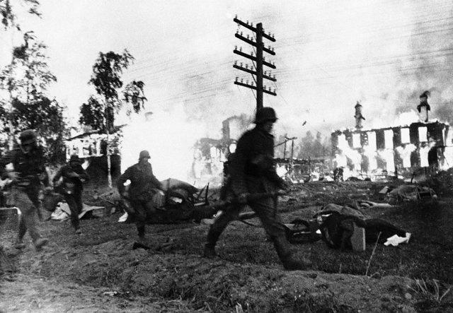
Война подступила к городу вплотную
…

Slide 3
Ленинградское радио
…
Голос Ленинградского радио – несся сквозь метель по разрушенным улицам и призывал живых, оплакивая мертвых…
Не было другого голоса в этом городе, не было ничего и никого другого, чтобы связывало всех общей судьбой, общей бедой, общей надеждой…
В первые месяцы блокады на улицах Ленинграда было установлено 1500 громкоговорителей, почти 450 тысяч радиоточек работали в квартирах и учреждениях…

Slide 4
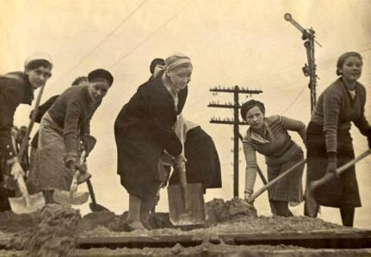
В строительстве оборонительных сооружений под Ленинградом работали более 475 тыс. человек. Было вырыто 626 км противотанковых рвов, сооружено 15 тыс. дотов и дзотов. В самом Ленинграде на 110 узлах обороны было построено 25 км баррикад, 570 артиллерийских дотов, около 3600 пулеметных дотов.

Slide 5
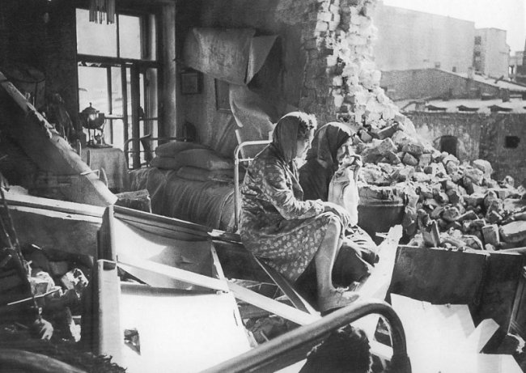
8 сентября, в 18 часов 55 минут невиданный ранее по ударной мощи налет вражеской авиации.
За один заход бомбардировщиков на город было сброшено 6327 зажигательных бомб.
Загорелись Бадаевские склады

Slide 6
Карточка жизни

Slide 7
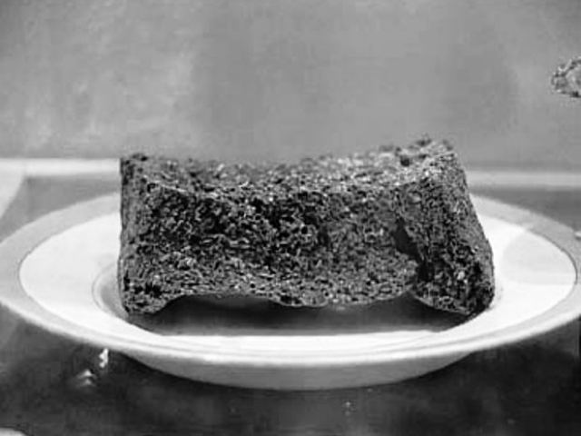
Блокадные граммы
до 50 % хлеба составляли примеси,
и он был почти несъедобным.
Все остальные продукты почти перестали выдаваться.

Slide 8
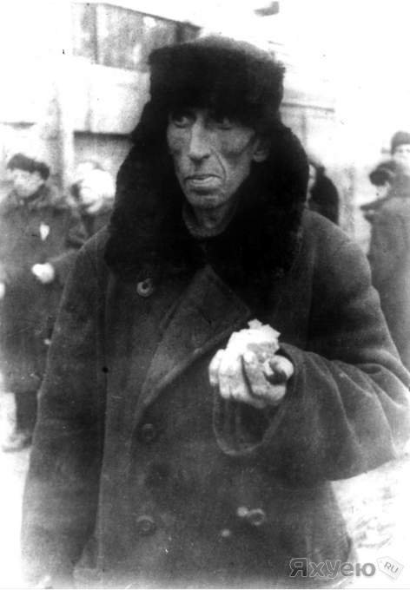
Снижение норм выдачи продуктов впервые произошло 15 сентября.
Кроме того, 1 сентября была запрещена свободная продажа продовольствия

Slide 9
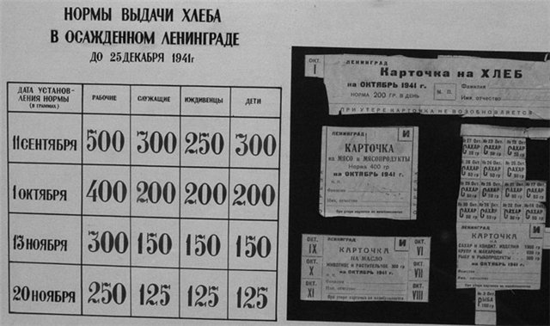

Slide 10
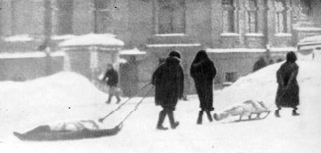
В октябре жители города почувствовали на себе явную нехватку продовольствия, а в ноябре в Ленинграде начался настоящий голод.

Slide 11
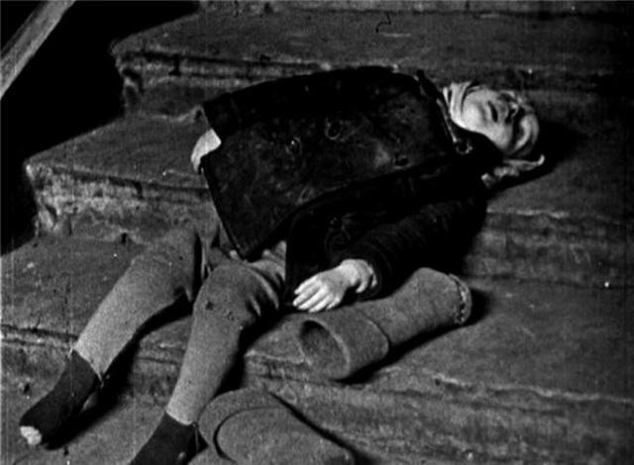
За годы блокады погибло по разным данным от 400 тыс. до 1 млн. человек. Причём только 3% из них от бомбёжек, артобстрелов, а остальные 97% от голода.

Slide 12
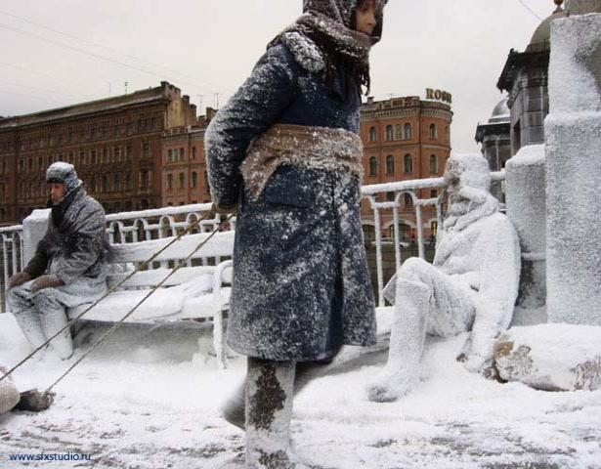
Ситуация резко ухудшилась. Смертность от голода стала массовой. Стала обычной скоропостижная смерть прохожих на улицах — люди шли куда-то по своим делам, падали и мгновенно умирали. Специальные похоронные службы ежедневно подбирали на улицах около сотни трупов
Декабрь1941

Slide 13
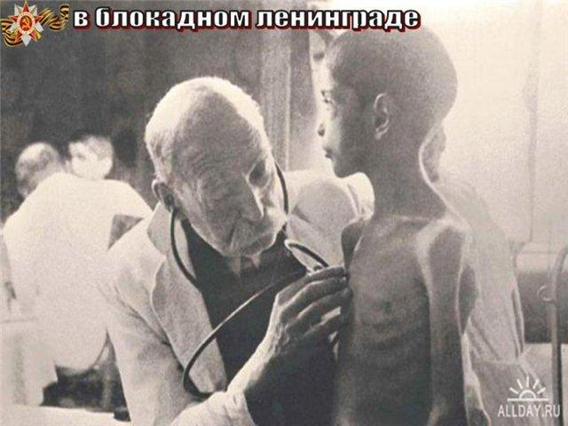

Slide 14
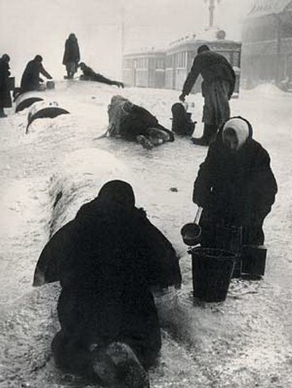
Ещё одним важным фактором роста смертности стал холод.
С наступлением зимы в городе практически кончились запасы топлива: выработка электроэнергии составляла всего 15 % от довоенного уровня.
Прекратилось
централизованное отопление домов,
замёрзли или были отключены водопровод и канализация.

Slide 15
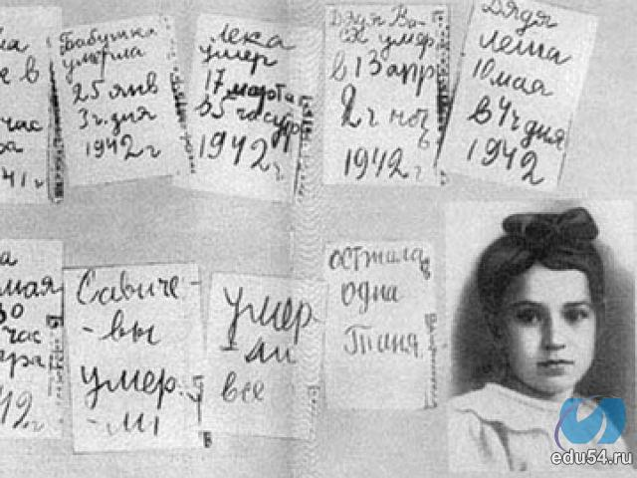
Самый пронзительный дневник блокадного Ленинграда.

Slide 16
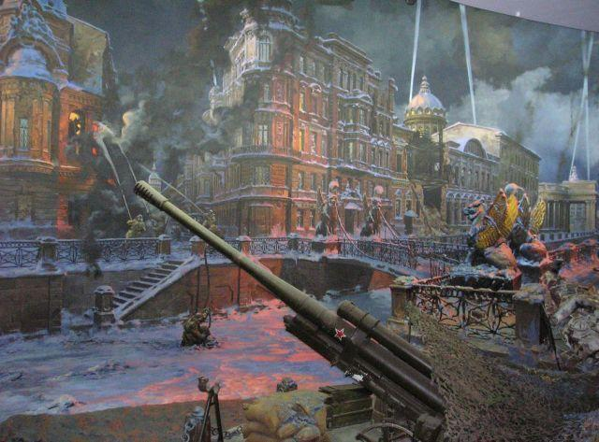

Slide 17
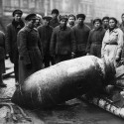
Неразорвавшаяся немецкая авиабомба
К лету 1942 года
руководство нацистской Германии приняло решение активизировать боевые действия на Ленинградском фронте, и в первую очередь, усилить артиллерийские обстрелы и бомбардировки города.

Slide 18
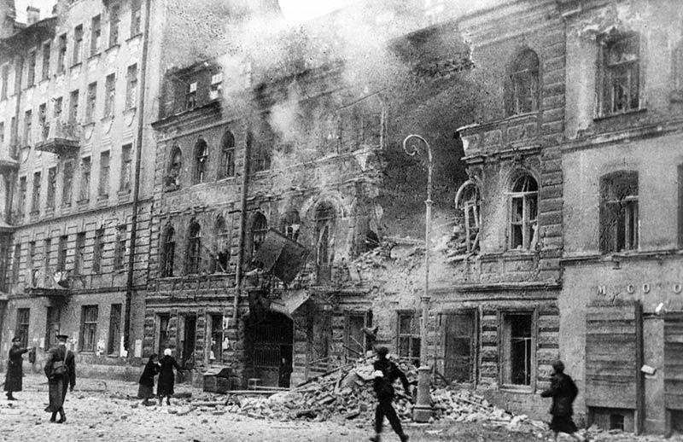

Slide 19
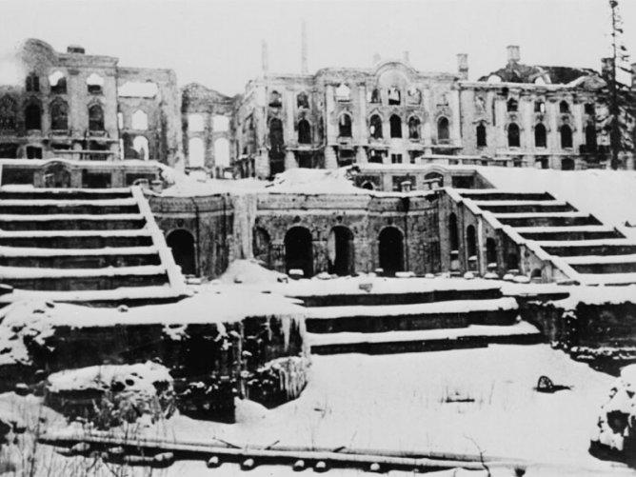
Петродворец

Slide 20
В течение 1942 года были предпринято пять попыток прорыва блокады, но все они оказались неудачными.

Slide 21
Ленинград не сдавался и жизнь продолжалась. В блокадном городе работало тридцать девять школ.

Slide 22
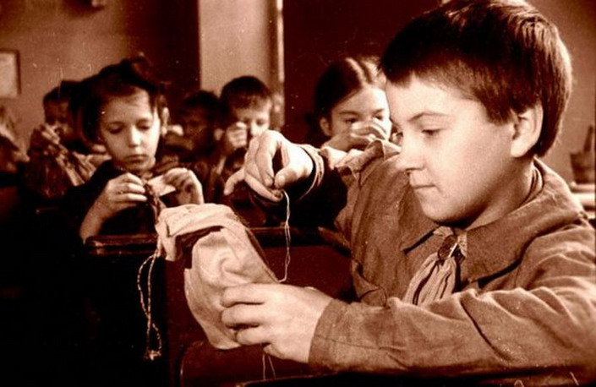
Помощь фронту

Slide 23
Смена у станка

Slide 24
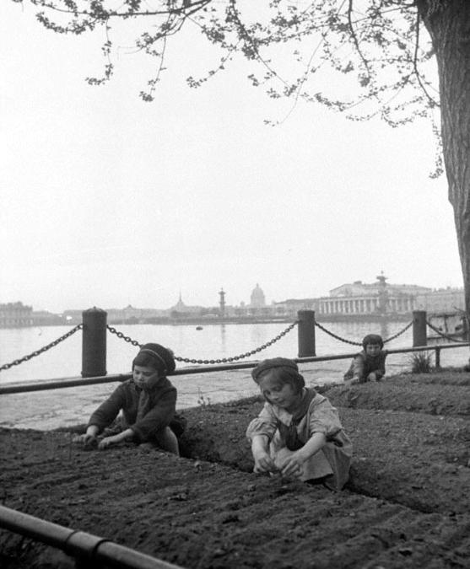
Грядки на набережной

Slide 25
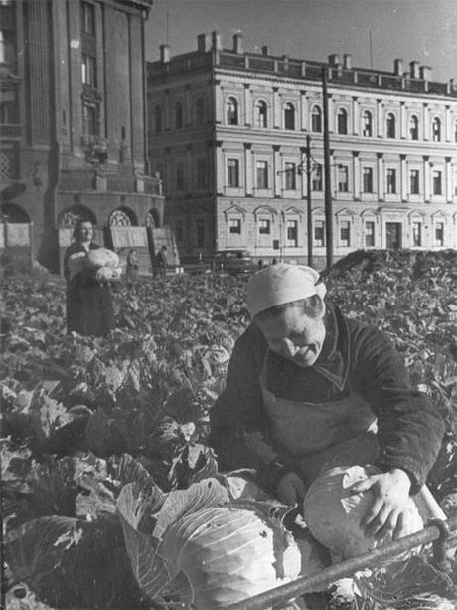
Любой подходящий клочок земли превращали в поля

Slide 26
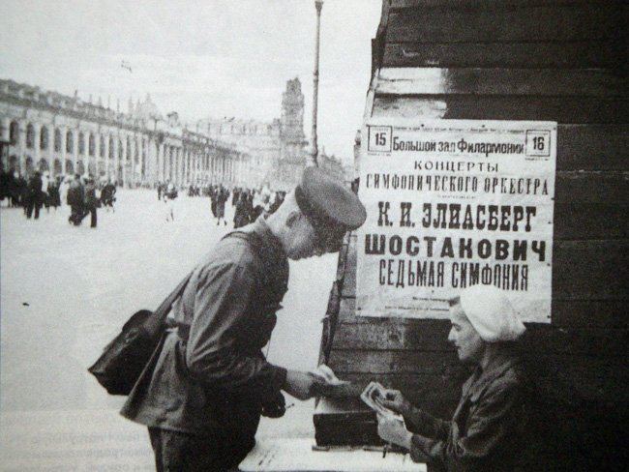

Slide 27
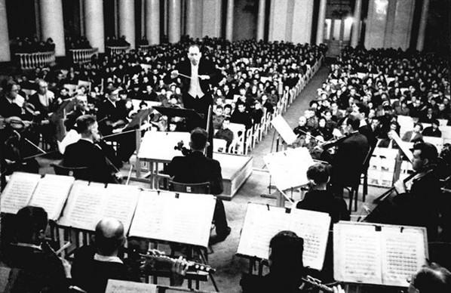
9 августа 1942 года шел 355-й день блокады.
9 августа 1942 года шел 355-й день блокады. Большой зал Ленинградской филармонии не вместил всех желающих послушать Седьмую симфонию Дмитрия Шостаковича. Дирижер Карл Ильич Элиасберг

Slide 28
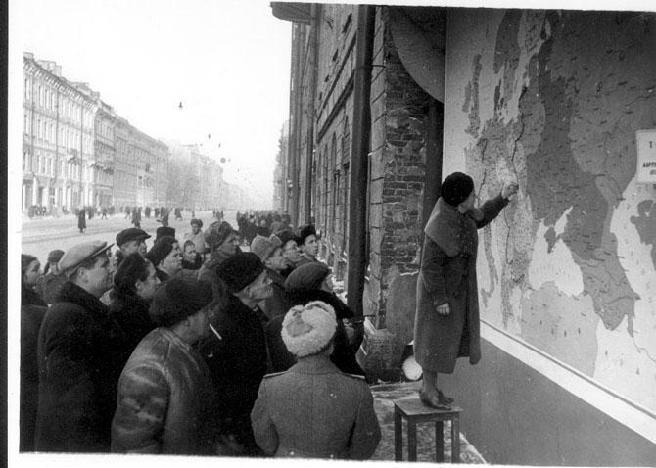

Slide 29
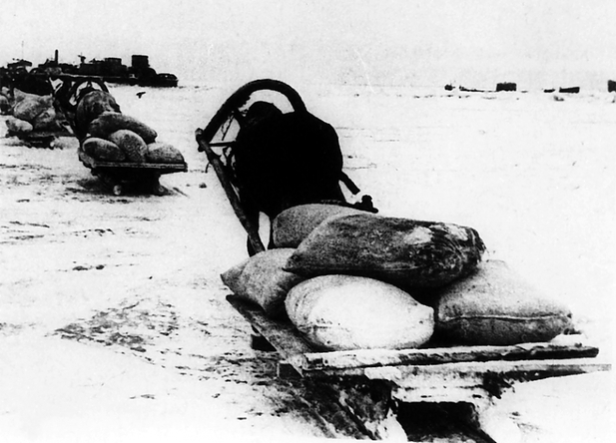
Блокадная "артерия" Ленинграда, которую народ назвал "Дорогой жизни".

Slide 30
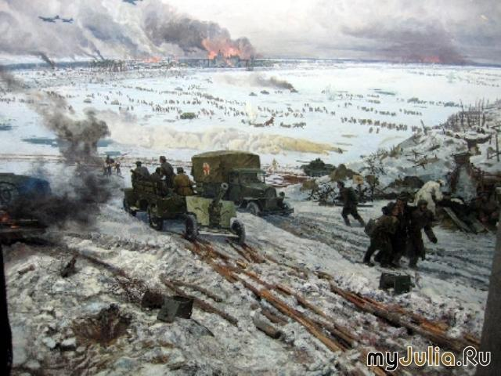

Slide 31
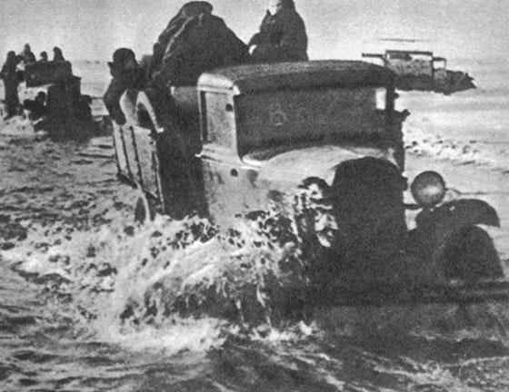
Всего с 24 ноября 1941 года по 21 апреля 1942 года через Ладожское озеро в Ленинград было доставлено 361309 тонн грузов, три четверти которых составляли продовольствие и фураж.

Slide 32
План «искра»
Ставка приказала 12 января 1943 года перейти в наступление южнее Ладожского озера и прорвать блокаду Ленинграда.
12 января 1943 года в 9 часов 30 минут утреннюю тишину разорвал залп "катюш" - во всей полосе наступления началась артиллерийская подготовка.На лед вышли тысячи солдат. К полудню 18 января в районе Рабочих посёлков №5 и 1 произошла встреча двух фронтов. В ночь на 19 января 1943 года радио Ленинграда передало, что блокада прорвана.

Slide 33
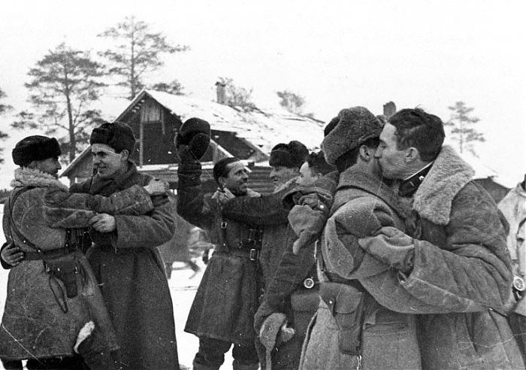

Slide 34
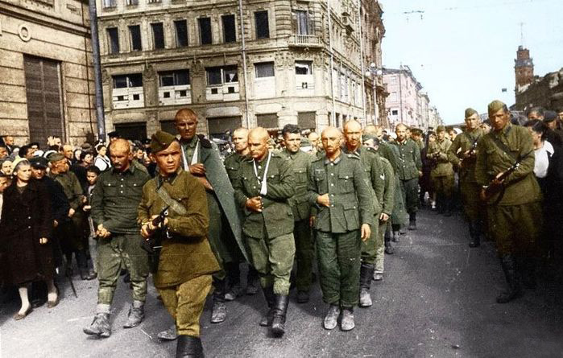

Slide 35
В январе 1944 года
блокада была полностью снята.
В результате мощного наступления Красной Армии немецкие войска были отброшены от Ленинграда на расстояние 60−100 км
900 дней осады закончились.

Slide 36
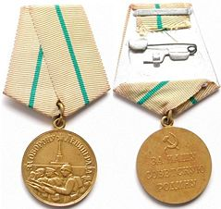
Медаль «За оборону Ленинграда»
Медаль «За оборону Ленинграда» учреждена Указом Президиума Верховного Совета СССР от 22 декабря 1942 года. Автор проекта медали — художник Н. И. Москалёв.
Медалью «За оборону Ленинграда» награждались все участники обороны Ленинграда.

Slide 37
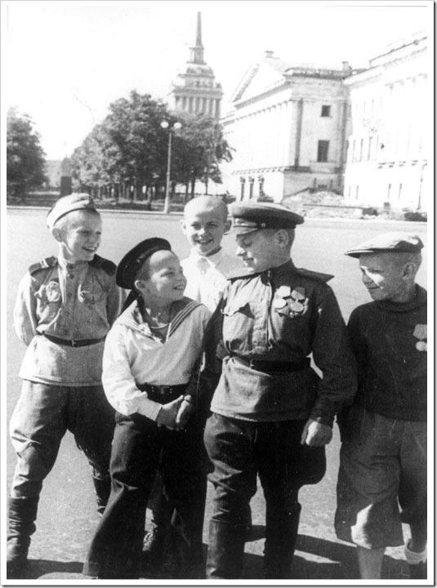
МАЛЬЧИШКИ- ГЕРОИ
На 1985 год медалью «За оборону Ленинграда» награждено около 1 470 000 человек. Среди них 15 тысяч блокадных детей и подростков.
Мальчишки –
герои

